Slide 1
Организатор тегов
Департамент образования города Москвы Государственное бюджетное общеобразовательное учреждение города Москвы “Школа № 185 имени Героя Советского Союза, Героя Социалистического Труда В.С. Гризодубовой”
Проект подготовил: Опарин Григорий, ученик 10 И класса
Руководитель:
Галганова Д.А.

Slide 2
Проблемы:
Папки быстро заполняются изображениями без удобных названий;
Нет возможности искать изображения по их содержимому;
Отсутствие возможности поиска изображений с похожим содержимым.

Slide 3

Онлайн-галереи с фильтрацией по тегам
Цель проекта:
создать упрощенную офлайн-версию галереи с тегами
Задачи:
Просмотр файлов
Быстрый поиск
Добавление и редактирование тегов

Slide 4



Анализ существующих решений
JetPhoto Studio
TagSpaces
Adobe Bridge

Slide 5
Ресурсы
Язык программирования - Python 3.9
Библиотеки:
os, sys, datetime;
sqlite3;
PyQt5
Справочные материалы – официальные сайты Python, SQLite, PyQt

Slide 6
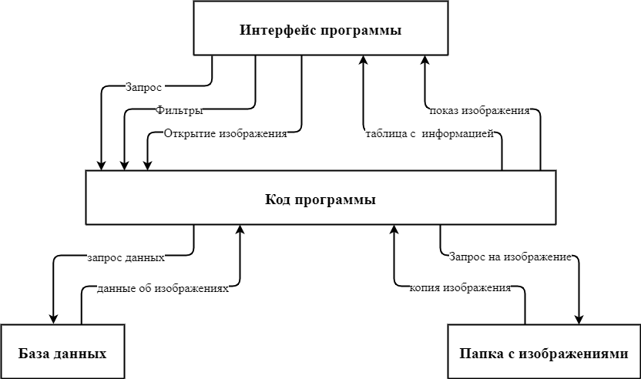
Принцип работы

Slide 7
Возможные улучшения:
Поиск похожих изображений
Сортировка
Показ изображений без их открытия

Slide 8
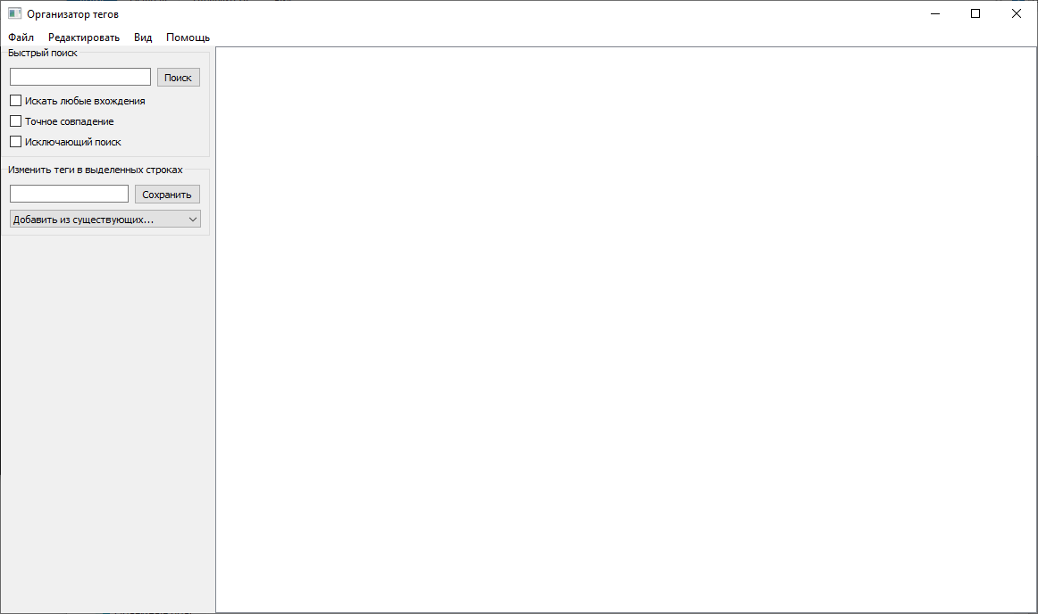
Продукт
Внешний вид программы

Slide 9
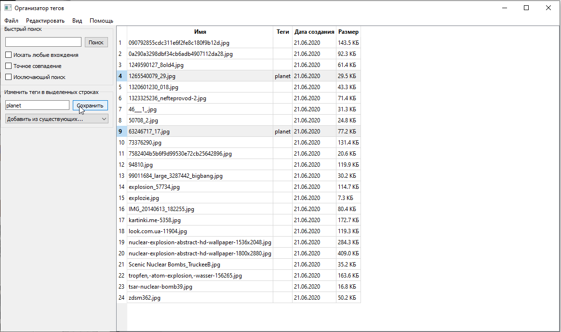
Работа с тегами

Slide 10


Заключение
Автоматические обновления
Обратная связь
https://github.com/GroX24/school-project/

Slide 11
Спасибо за внимание!

